Slide 1
так действуют лидеры!
Мировой тренд в борьбе за таланты
«Увлекающая простота» неподъемного труда

Slide 2
Интеграция талантов -
в интересах развития общества и экономики!
Фрау Шмидт, а когда мы идем
на BMW?

Slide 3
…в 2017 году, Петер. Все экскурсии BMW
на 2016 год забронированы !
ГЕРМАНИЯ: соподчиненность социальной политики и развития экономики
Технологии молодежной политики: Самостоятельность и проектная активность молодежи в решении задач | Технологии образования: Развитие потенциала умений и ранняя дифференциация (базовая, основная школы, гимназия) | Технологии профобразования: Дуальное обучение + простая модель роста: подмастерье, мастер, наставник, ученый

Slide 4
KAZAN
OPEN
UNIVERSITY
TALENTS 2.0
Финляндия (4,5 млн.населения )
Каждый гражданин Финляндии - источник ее развития: 1. Ребенок должен учиться в труде и в работе 2. Ребенок должен получать удовлетворение от себя в работе 3. Выпускник образовательной системы должен располагать умениями и ценностями для интеграции и конкуренции Государственные принципы развития потенциала и интеграции молодежи

Slide 5
ЕС: Молодежь 2020 – носитель компетенций для прорывов Технологии: VET: неформальное образование & тренинги умений
Quality & efficiency
Innovation & creativity,
entrepreneurship
Social inclusion, equity & citizenship
Lifelong Learning
& Mobility
VET should be:
Attractive
Accessible
Flexible
Inclusive
Supporting mobility

Slide 6
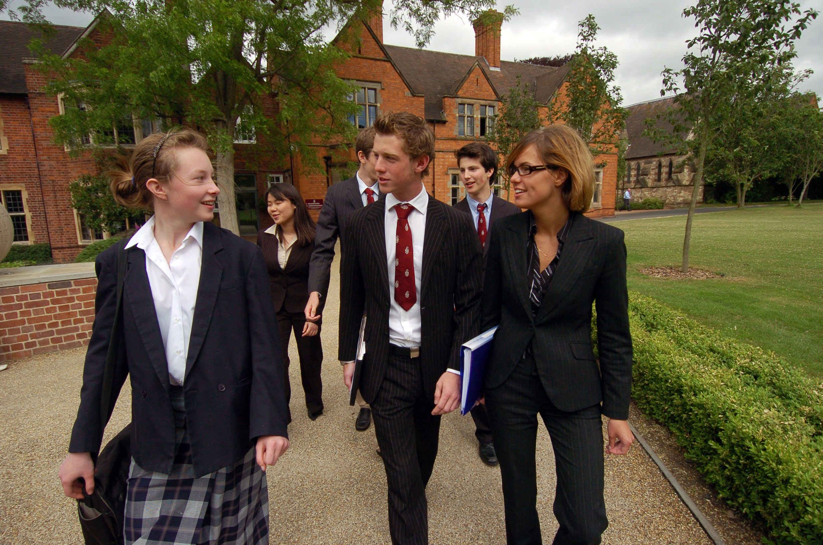
МЕЖДУНАРОДНАЯ ИНТЕГРАЦИЯ ТАЛАНТОВ
УПРАВЛЕНИЕ КОНКУРЕНЦИЕЙ И ПЕРЕТОКОМ ТАЛАНТОВ (США ЕС Индия)
«Утечка мозгов» «Green Card» + Визы O-1A; О-3; О-1B: для лиц с "необыкновенными способностями“ | Глобальные Образовательные проекты «Одиссея разума» Болонский процесс Университеты 2.0. | Глобальный кадровый рекрутинг менеджмент талантов (НКО + HR)

Slide 7
Как конкурировать в борьбе за таланты?
Внедрять и обеспечивать: Управление жизненным циклом таланта как продукта
Раскрытие потенциала, способностей 2. Развитие, тренировку прорывных умений и (по мировой рамке) 3. Раннюю предпрофессиональную ориентацию и проектную работу с работодателями 4. Кадровый менеджмент, продюсирование молодежи с особыми способностями и достижениями 5. Вовлечение населения в пользование ресурсами развития и популяризацию историй успеха
Создавая привлекательный образ (дизайн, упаковка, бренд) ТЕРРИТОРИИ - Республики Татарстана в качестве открытого кластера развития талантов

Slide 8
так действуют лидеры!
Модельное решение Республики Татарстан: Государственная программа «Стратегическое управление талантами в Республике Татарстан с 2015 по 2020 годы»

Slide 9
Преемственность системы развития талантов |  |  | цель
два вектора
Интеграция талантов в жизнедеятельность территории |  | Поддержание среды, доброжелательной для таланта
5 задач
Информирование и пользование населением Объединенные ресурсные площадки и «межвед» в УТ Научно-внедренческая активность и сети проектного творчества Прорывные компетенции и доступные профробы Инновационный кадровый менеджмент. Продюсирование
27 инструментов /мер
Проектные пробы Творчество | Персональные треки достижений и интеграции |  | Публичная экспертная оценка

Slide 10
так действуют лидеры!
OPEN KAZAN UNIVERSITY TALENTS 2.0
Корпоративный Акселератор Территории, где ежегодно: «взращивают» Инициативы Интегрируют Таланты: HIPO - в экономику!) Поддерживают HIPO-наставников
План - результат: 39 000 уникальных пользователей 1000 экспертов, консультантов в формате 2.0. 3000 стартапов для молодежи с особыми достижениями в профессию, предпринимательство, в науку, творчество «Возвращение наставников в профессию» Обучающая среда - конкурент

Slide 11
так действуют лидеры!
ОБЪЕДИНЕННЫЕ РЕСУРСНЫЕ ПЛОЩАДКИ
Мониторинг эффективности управления талантами и экспертное сообщество, влияющее на качество интеграции молодежи в жизнь республики и страны (АСИ - подход)
Мой город. Мой талант: интернациональная инсталляция инициатив проектного творчества в среде проживания. Территория открытого кастинга! Летняя молодежная школа «Discovery Of Talents/ Открытие талантов/ «Сәләтлеләр ачылышы»: Корпоративный преакселератор Решений HIPO: молодежи и наставников Международный Форум «Discovery Of Talents/ Открытие талантов/ «Сәләтлеләр ачылышы»: Экспертная оценка HIPO-решений Республиканская премия в области развития талантов «NationalAwardDiscoveryOfTalent/ «Сәләтлеләр ачылышы» - переговорная для грантодателей и грантополучателей

Slide 12
Ключевые инструменты управления талантами
Сеть тренинг-классов «Прорывные компетенции» Сеть площадок проектного (инжерно-технологического , предпринимательского , социального, научного) творчества Глобальные пролонгированные проектные олимпиады: «Предпринимательские игры» «ГЕН. Конструктор» «Наставник» Чемпионат Научных состязаний Кадровый Клуб и HIPO-акселератор

